Slide 1
Tiết 26,27. Bài 27:
NGUYÊN SINH VẬT

Slide 2
Bài 27: NGUYÊN SINH VẬT
1. Nguyên sinh vật là gì?
Video về động vật đơn bào có trong giọt nước ao hồ

Slide 3
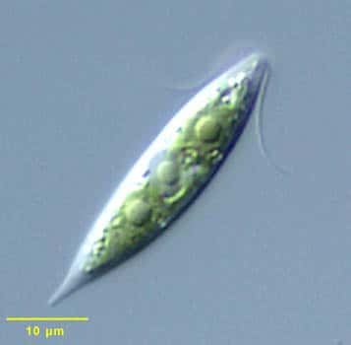
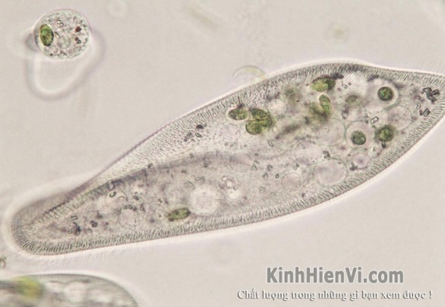
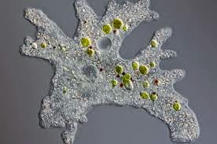
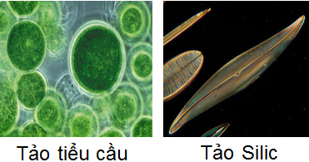
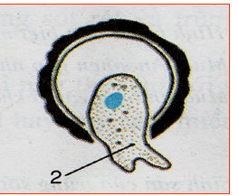
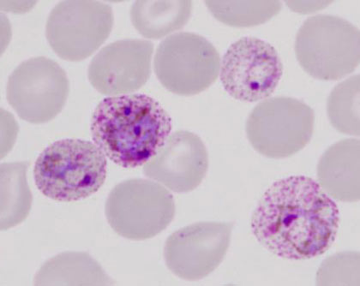
Bài 27: NGUYÊN SINH VẬT
1. Nguyên sinh vật là gì?
Quan sát hình ảnh các nguyên sinh vật. Hãy cho biết tên các sinh vật?
Trùng kiết lị
Trùng sốt rét

Slide 4
Bài 27: NGUYÊN SINH VẬT
1. Nguyên sinh vật là gì?
Phiếu học tập số 1: Chọn các từ “sinh vật, tế bào, phân bố, Nguyên sinh”.
tế bào
Nguyên sinh vật có cơ thể cấu tạo chỉ gồm một (1)……….. Chúng xuất hiện sớm nhất trên hành tinh của chúng ta. Nguyên sinh vật (2)…………… ở khắp nơi: trong đất, trong nước, trong không khí và đặc biệt trên cơ thể (3)….…….. khác. Nguyên sinh vật thuộc giới (4)…………..
phân bố
sinh vật
nguyên sinh

Slide 5
Hãy cho biết hình dạng các nguyên sinh vật?
Hình thoi
Hình giày
Hình dạng không ổn định
Trùng sốt rét
Trùng kiết lị
Hình thoi
Hình dạng không ổn định
Hình cầu
Hình cầu

Slide 6
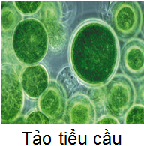
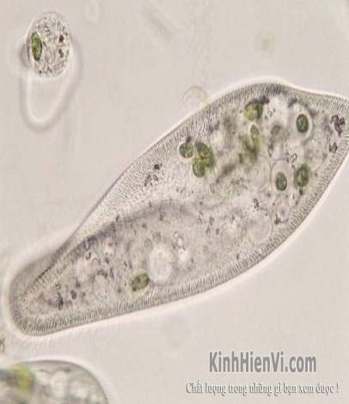
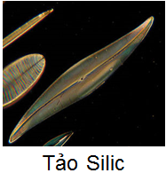
Nguyên sinh vật có hình dạng như thế nào? Cho ví dụ?
Trùng sốt rét
Hình giày
Trùng giày
Hình cầu
Hình dạng
Không có hình dạng nhất định
Hình thoi
Trùng roi xanh
Trùng kiết lị
Trùng biến hình

Slide 7
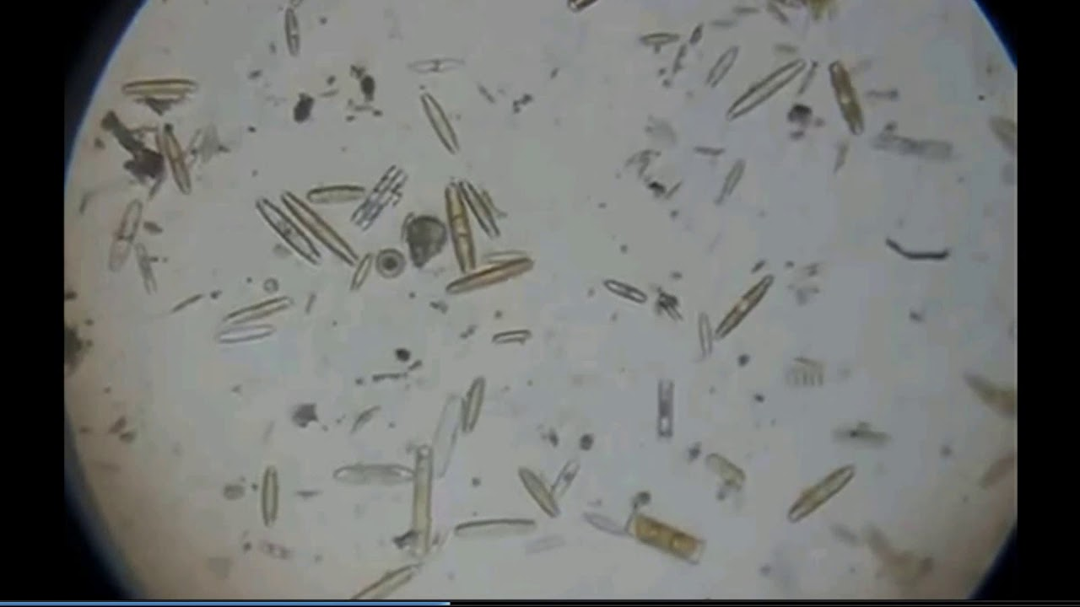
Thảo luận nhóm đôi chú thích tên cho các nguyên sinh vật quan sát trong giọt nước ao hồ.
1
Trùng roi xanh
2
Tảo tiểu cầu
3
Trùng giày

Slide 8
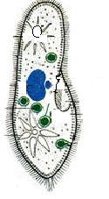
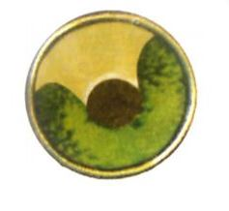
Bài 27: NGUYÊN SINH VẬT
HOẠT ĐỘNG NHÓM
I. Nguyên sinh vật là gì?
Thảo luận, thống nhất điền chú thích cấu tạo trùng giày và tảo lục đơn bào trong thời gian 3 phút.
(1)
(2)
(2)
(3)
(3)
(4)
(1)
b) Tảo lục đơn bào
a) Trùng giày

Slide 9
Bài 27: NGUYÊN SINH VẬT
I. Nguyên sinh vật là gì?
(1)
(2)
(2)
Thảo luận, thống nhất điền chú thích cấu tạo trùng giày và tảo lục đơn bào trong thời gian 3 phút.
(3)
(3)
(4)
(1)
b) Tảo lục đơn bào
a) Trùng giày
Ghi chú:
1. Màng tế bào.
2. Chất tế bào
3. Nhân
4. Diệp lục

Slide 10
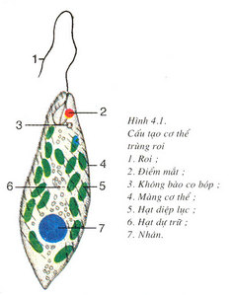
Bài 27: NGUYÊN SINH VẬT
I. Nguyên sinh vật là gì?
Hãy cho biết những nguyên sinh vật nào có khă năng quang hợp? Tại sao?
(2)
(Diệp lục)
(3)
(Diệp lục)
(1)
Ghi chú:
1. Màng tế bào.
2. Chất tế bào
3. Nhân
4. Diệp lục
b) Tảo lục đơn bào

Slide 11
Bài 27: NGUYÊN SINH VẬT
1. Nguyên sinh vật là gì?
Trùng biến hình
Nguyên sinh vật là nhóm sinh vật có cấu tạo tế bào nhân thực.
Nơi sống: ở nước, không khí, trong đất và kí sinh trên cơ thể sinh vật khác.
Nguyên sinh vật đa dạng về hình dạng: hình cầu, hình giày, một số có hình dạng không ổn định

Slide 12
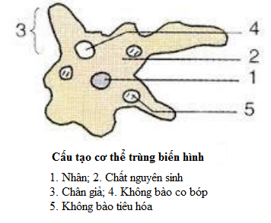
Em có biết?
1. Trùng roi xanh có cấu tạo phù hợp với đời sống tự do trong nước. Trùng roi xanh di chuyển bằng roi bơi, hình thức dinh dưỡng là dị dưỡng hoặc tự dưỡng.
2. Trùng biến hình chúng cấu tạo cơ thể thể phù hợp với đời sống tự do trong nước. Chúng dùng chân giả để di chuyển và bắt mồi.

Slide 13
Bài 27: NGUYÊN SINH VẬT
2. Bệnh do nguyên sinh vật gây nên

Slide 14
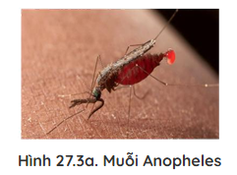
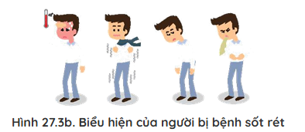
Nêu nguyên nhân, triệu chứng bệnh ?
Nguyên nhân: Do trùng sốt rét
Sinh vật trung gian truyền bệnh: Muỗi
Triệu chứng: Sốt cao, rét run, mệt mỏi, nôn mửa

Slide 15
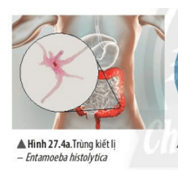
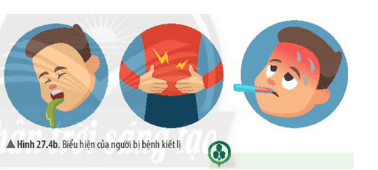
Nêu nguyên nhân, triệu chứng bệnh ?
Nguyên nhân: Do trùng kiết lị
Sinh vật trung gian truyền bệnh: ruồi, nhặng
Triệu chứng: đau bụng, tiêu chảy, phân có lẫn máu, có thể sốt

Slide 16
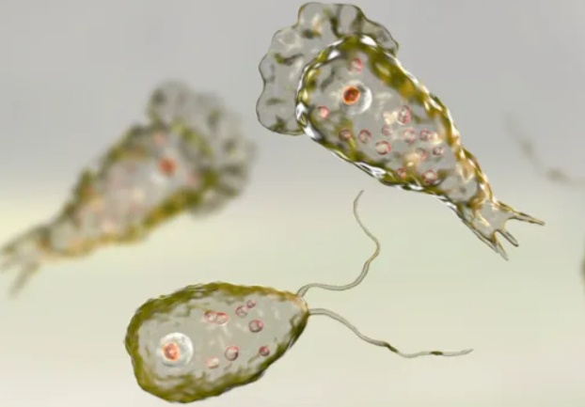
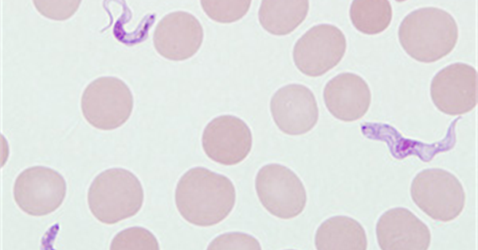
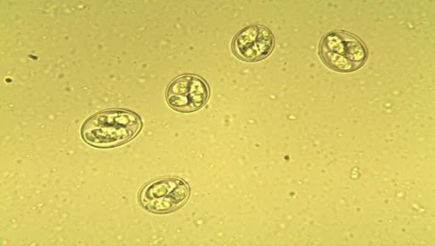
Em có biết?
Amip ăn não
Trùng roi gây bệnh ngủ ở người
Trùng cầu gây bệnh
ở gà

Slide 17
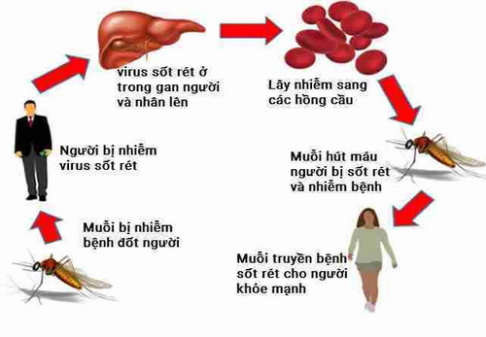
con đường truyền bệnh sốt rét

Slide 18
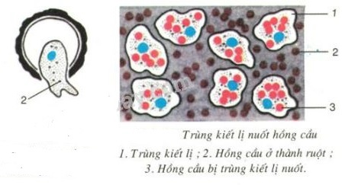
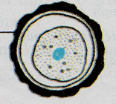
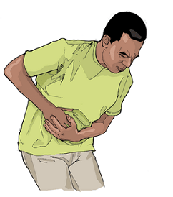
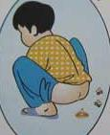
Con đường truyền bệnh kiết lị
Thông qua nguồn thức ăn, nước uống không vệ sinh
2. Trùng kiết lị đang chui ra khỏi bào xác khi vào ruột người
Bào xác trùng kiết lị theo phân ra ngoài
Người bị mắc bệnh kiết lị

Slide 19
Biện pháp phòng , tránh
Bệnh sốt rét

Slide 20
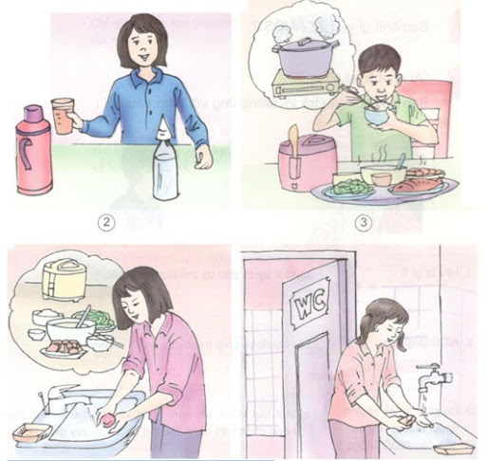
Biện pháp phòng , tránh
Bệnh kiết lị

Slide 21
2. Bệnh do nguyên sinh vật gây nên: Bệnh sốt rét,bệnh kiết lị.
+ Một số biện pháp phòng tránh:
- Tiêu diệt côn trùng trung gian gây bệnh: muỗi, bọ gậy, …
- Vệ sinh an toàn thực phẩm: ăn chín, uống sôi; rửa tay sạch sẽ trước khi ăn và sau khi đi vệ sinh; bảo quản thức ăn đúng cách…
- Vệ sinh môi trường xung quanh sạch sẽ, tuyên truyền nâng cao ý thức cộng đồng về bảo vệ môi trường và an toàn vệ sinh thực phẩm.

Slide 22
Bài 27: NGUYÊN SINH VẬT
Tên nguyên sinh vật | Hình dạng | Cấu tạo từ |  | Nơi sống
 |  | 1 tế bào | Nhiều tế bào
Trùng giày
Trùng roi xanh
Trùng kiết lị
Trùng biến hình
Tảo lục đơn bào
Kí hiệu hay cụm từ lựa chọn | Hình thoi Hình giày Không có hình dạng nhất định. Hình cầu | X | X | -Nước -Kí sinh
Bài tập 1: Hoàn thành nội dung của bảng sau bằng cách điền kí hiệu và các cụm từ gợi ý sao cho phù hợp

Slide 23
Bài 27: NGUYÊN SINH VẬT
II. Bệnh do nguyên sinh vật gây nên
Tên nguyên sinh vật | Hình dạng | Cấu tạo từ |  | Nơi sống
 |  | 1 tế bào | Nhiều tế bào
Trùng giày
Trùng roi xanh
Trùng kiết lị
Trùng biến hình
Tảo lục đơn bào
Kí hiệu hay cụm từ lựa chọn | Hình thoi Hình giày Không có hình dạng nhất định. Hình cầu | X | X | -Tự do -Kí sinh
Hình giày
Tự do
X
Hình thoi
X
Tự do
Bài tập 1: Hoàn thành nội dung của bảng sau bằng cách điền kí hiệu và các cụm từ gợi ý sao cho phù hợp
Không có hình dạng nhất định.
X
Kí sinh
Không có hình dạng nhất định.
X
Tự do
Hình cầu
X
Tự do

Slide 24
Hướng dẫn về nhà
Cá nhân: Tìm hiểu và gọi tên một số loại nấm ăn được và nấm độc, gây bệnh.
Các nhóm tìm hiểu về quy trình trồng nấm rơm giải thích một số khâu trong kĩ thuật trồng nấm như: Nguyên liệu, ví trí trồng…

Slide 25
Thanks for watching

